Slide 1

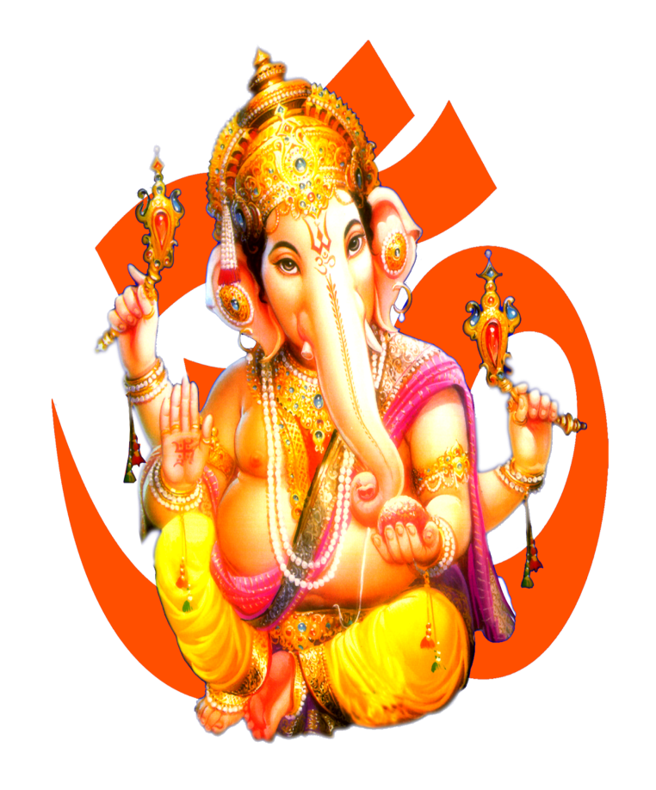


MORNING PRAYER

Slide 2

ODM PUBLIC SCHOOL
SESSION :10
CLASS :3
SUBJECT : ODIA
CHAPTER NUMBER: 07
CHAPTER NAME : ଆସ ବୁଲିଯିବା ଭଟ୍ଟାରିକା
SUBTOPIC : ଉପକ୍ରମ ,ପଠନ କ୍ରିୟା ଓ କଠିନ ଶବ୍ଦ

Slide 3
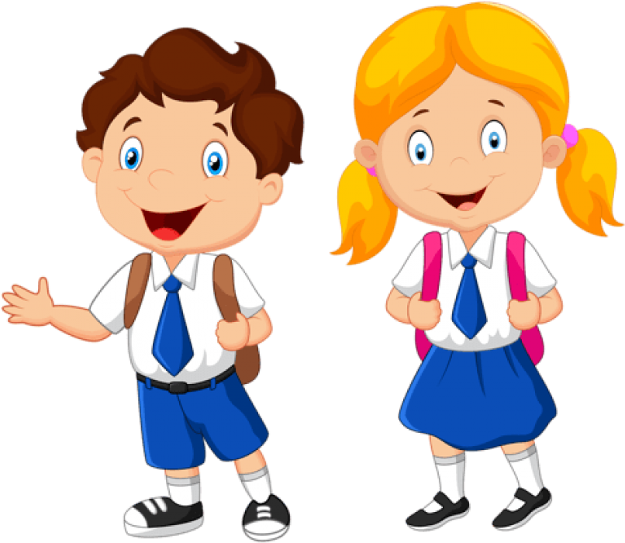
ଅଧ୍ୟୟନର ଉଦ୍ଦେଶ୍ୟ –
ପିଲାମାନଙ୍କର ଶ୍ରବଣ ,କଥନ,ପଠନ ଓ ଯୁକ୍ତାକ୍ଷର ଶବ୍ଦ ଉଚ୍ଚାରଣ ଶୈଳୀ ର ଅଭିବୃଦ୍ଧି କରାଇବା |

Slide 4
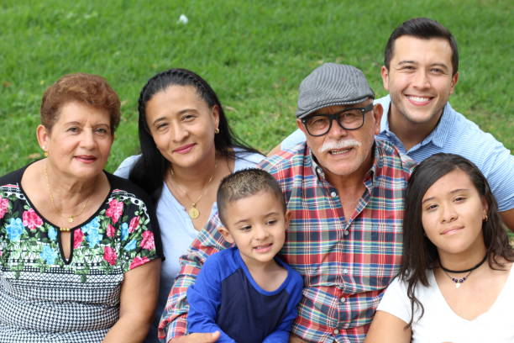
ଆସ ବୁଲିଯିବା ଭଟ୍ଟାରିକା

Slide 5
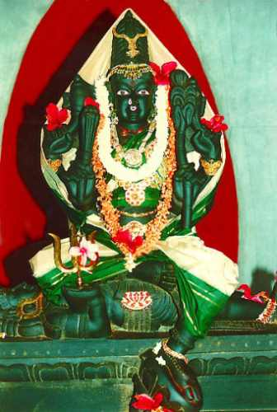
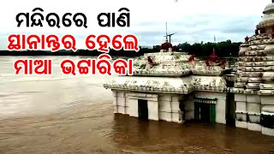
ଭଟ୍ଟାରିକା

Slide 6
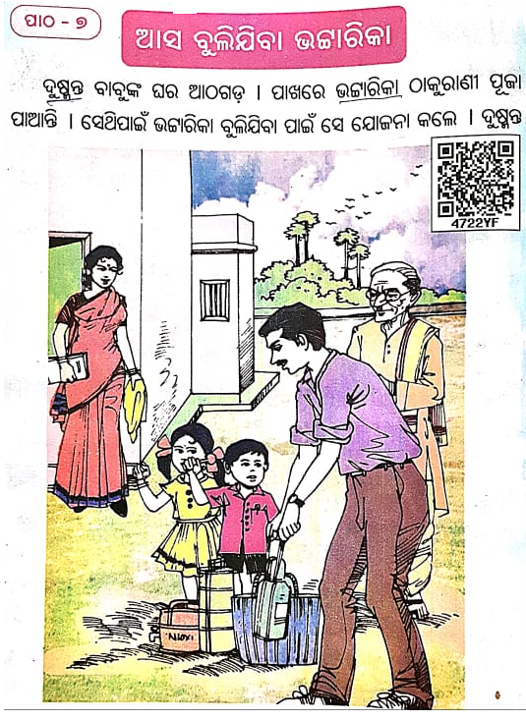

Slide 7
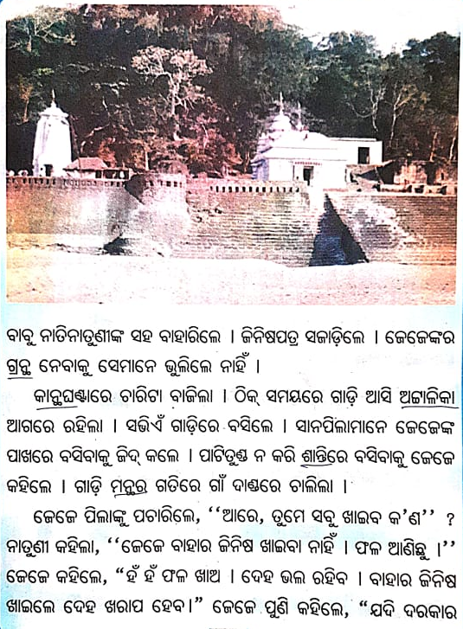

Slide 8
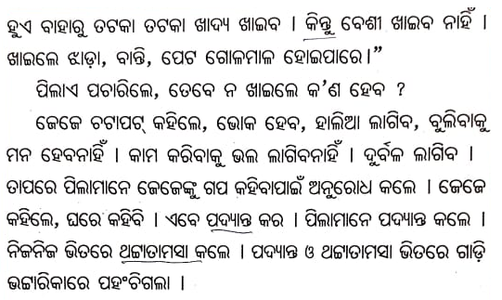


Slide 9
କଠିନ ଶବ୍ଦ
ଗ୍ରନ୍ଥ - ପୁସ୍ତକ
ଅଟ୍ଟାଳିକା –କୋଠାଘର
ମନ୍ଥର –ଧୀର ଗତି ,ଧୀରେ ଧୀରେ
ଶାନ୍ତିରେ -ଧୀର ସ୍ଥିର,ଶିଷ୍ଟ
ଦୁର୍ବଳ –ବଳହୀନ
ପଦ୍ୟାନ୍ତ-ପଦ ବୋଲିବା
ଥଟ୍ଟାତାମସା –ପରିହାସ ,ଟାପରା
ଯୋଜନା –ଖସଡା (ନଦୀ ବନ୍ଧ ଯୋଜନା )
ତଟକା – ସଜ ,ସତେଜ

Slide 10
ପ୍ରଶ୍ନ ଗୁଡିକର ଉତ୍ତର ଦିଅ |
୧ –ଦୁଷ୍ମନ୍ତ ବାବୁଙ୍କ ଘର କେଉଁ ଠାରେ ଅବସ୍ଥିତ ?
୨ –ଦୁଷ୍ମନ୍ତ ବାବୁ କୁଆଡେ ବୁଲିଯିବା ପାଇଁ ଯୋଜନା କଲେ ?
୩ – ଦୁଷ୍ମନ୍ତ ବାବୁ କେଉଁ ମାନଙ୍କୁ ନେଇ ବୁଲି ବାହାରିଲେ ?
୪ –ଭଟ୍ଟାରିକା ରେ କିଏ ପୂଜା ପାଆନ୍ତି ?
୫ –ଜେଜେଙ୍କର କଣ ନେବାକୁ ସେମାନେ ଭୁଲିଲେ ନାହିଁ ?
୬ – ଗାଡି ଆସି କେଉଁ ଠାରେ ରହିଲା ?
୭ –ଗାଡିଟି ମନ୍ଥର ଗତିରେ କେଉଁଠାରେ ଚାଲିଲା ?
୮ –ଖାଦ୍ୟ ନ ଖାଇଲେ କଣ ହେବ ବୋଲି ଜେଜେ କହିଲେ ?
୯-ପିଲାମାନେ ଜେଜେଙ୍କୁ କଣ କହିବା ପାଇଁ ଅନୁରୋଧ କଲେ ?
୧୦ –ପଦ୍ୟାନ୍ତ ଓ ଥଟ୍ଟାତାମସା ଭିତରେ ଗାଡିଟି କେଉଁଠାରେ
ପହଂଚିଗଲା ?

Slide 11
ଗୃହକର୍ମ
କଠିନ ଶବ୍ଦ ର ଅର୍ଥ ଗୁଡିକୁ ମନେରଖ |

Slide 12
ଲବ୍ଧ ଜ୍ଞାନର ଫଳାଫଳ-
ପିଲାମାନଙ୍କର ଶ୍ରବଣ,କଥନ,ପଠନ ଓ ଲିଖନ ଶୈଳୀର ଅଭିବୃଦ୍ଧି ଘଟିବ |

Slide 13
THANKING YOU
ODM EDUCATIONAL GROUP

